Slide 1

기 계 학 습
4주차 과제
202125024
이 현 석

Slide 2
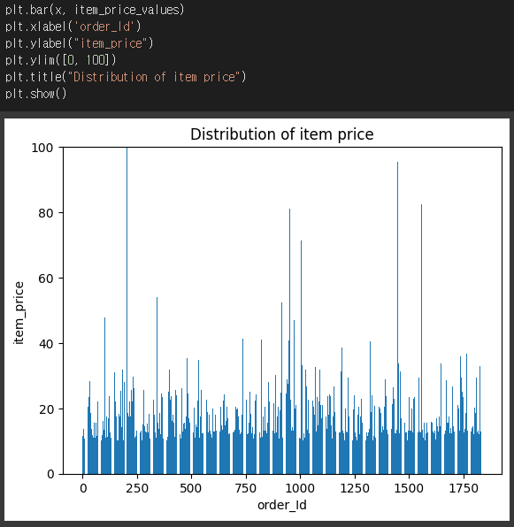
그래프 해석
plt.xlabel X축의 이름
Plt.ylabel Y축의 이름
Plt.ylim Y축의 범위 지정
plt.title 그래프의 이름 지정

Slide 3
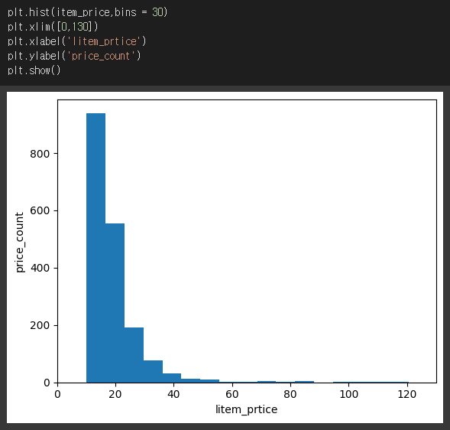
그래프 해석
plt.hist X축의 이름
plt.xlim X축의 범위 설정
Plt.show 그래프를 보이게 함

